Slide 1

INTERFACES DE USUARIO
UNIDAD DIDÁCTICA 2 | DI

Slide 2
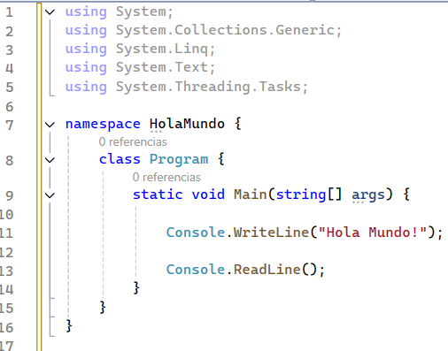
INTRODUCCIÓN C#
UNIDAD DIDÁCTICA 2 | INTERFACES DE USUARIO

Slide 3
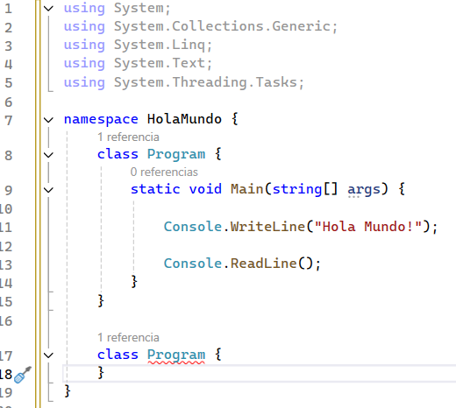
INTRODUCCIÓN C#
UNIDAD DIDÁCTICA 2 | INTERFACES DE USUARIO
Si declaro dos clases con el mismo nombre dentro del namespace
Daría error, tendría que definirlo fuera de ese namespace

Slide 4
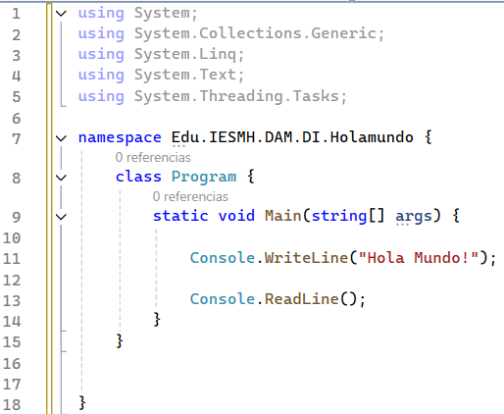
INTRODUCCIÓN C#
UNIDAD DIDÁCTICA 2 | INTERFACES DE USUARIO

Slide 5
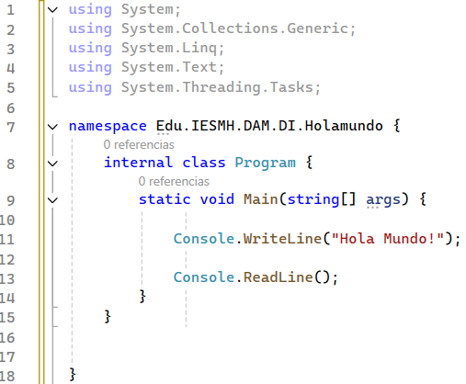
INTRODUCCIÓN C#
UNIDAD DIDÁCTICA 2 | INTERFACES DE USUARIO

Slide 6
INTRODUCCIÓN C#
UNIDAD DIDÁCTICA 2 | INTERFACES DE USUARIO
NULLABLES
Los tipos básicos tienen un “subtipo” mediante el cual pueden admitir valores nulos (valor “null”)
Para indicar que un tipo básico puede ser nulo se utiliza “?” Al definir la variable

Slide 7
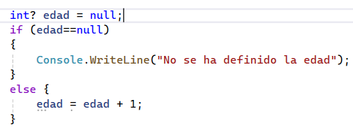
INTRODUCCIÓN C#
UNIDAD DIDÁCTICA 2 | INTERFACES DE USUARIO
int? Significa que la variable edad puede contener un valor entero o null
Inicializamos edad como null porque el tipo int? Permite que la variable no tenga valor

Slide 8
INTRODUCCIÓN C#
UNIDAD DIDÁCTICA 2 | INTERFACES DE USUARIO
LITERALES
Formatos admitidos a la hora de asignar valores a una variable
SUFIJO | TIPO DE LITERAL
Ninguno | int, uint, long, ulong
l | long, ulong
u | Int, uint
ul | Ulong
f | float
d | double
m | decimal

Slide 9
INTRODUCCIÓN C#
UNIDAD DIDÁCTICA 2 | INTERFACES DE USUARIO
LITERALES
Ejemplos:
long numeroGrande = 123456789L;
float numeroFlotante = 1.23F;
decimal numeroDecimal = 1.23M;

Slide 10
INTRODUCCIÓN C#
UNIDAD DIDÁCTICA 2 | INTERFACES DE USUARIO
ARRAYS UNIDIMENSIONALES
Estructura para almacenar múltiples valores del mismo tipo
Tienen tamaño fijo
Permite el acceso a sus elementos mediante índices numéricos
Declaración
tipo[] nombreArray;
int[] tabla

Slide 11
INTRODUCCIÓN C#
UNIDAD DIDÁCTICA 2 | INTERFACES DE USUARIO
ARRAYS UNIDIMENSIONALES
Inicialización del array
Declarar y luego inicializar
int[] numeros = new int[5]; // Un array de enteros con 5 elementos
Inicialización con valores
int[] numeros = { 1, 2, 3, 4, 5 }; // Array con 5 elementos
Inicialización usando new
int[] numeros = new int[] { 1, 2, 3, 4, 5 };

Slide 12
INTRODUCCIÓN C#
UNIDAD DIDÁCTICA 2 | INTERFACES DE USUARIO
ARRAYS UNIDIMENSIONALES
Acceso a los elementos
int[] numeros = { 10, 20, 30, 40, 50 };
Console.WriteLine(numeros[0]); // Imprime: 10
Console.WriteLine(numeros[4]); // Imprime: 50
Modificación de elementos
numeros[2] = 100; // Cambia el tercer elemento (índice 2) a 100
Console.WriteLine(numeros[2]); // Imprime: 100

Slide 13
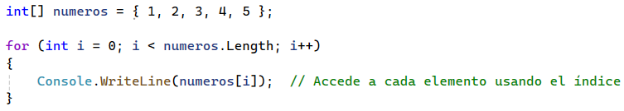

INTRODUCCIÓN C#
UNIDAD DIDÁCTICA 2 | INTERFACES DE USUARIO
ARRAYS UNIDIMENSIONALES
Recorrer un array con for
Recorrer un array con foreach

Slide 14
INTRODUCCIÓN C#
UNIDAD DIDÁCTICA 2 | INTERFACES DE USUARIO
ARRAYS MULTIDIMENSIONALES
Estructuras que permiten almacenar datos en más de una dimensión, como si fuesen tablas, matrices o cubos.
Declaración tipo[,] nombreArray
Ejemplo array bidimensional
int[,] matriz = new int [3,4];
Ejemplo array tridimensional
int[,,] cubo = new int[2, 3, 4];

Slide 15
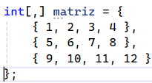
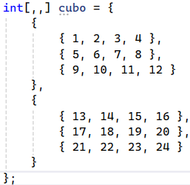
INTRODUCCIÓN C#
UNIDAD DIDÁCTICA 2 | INTERFACES DE USUARIO
ARRAYS MULTIDIMENSIONALES
Inicialización de un array bidimensional
Inicialización de un array tridimensional

Slide 16
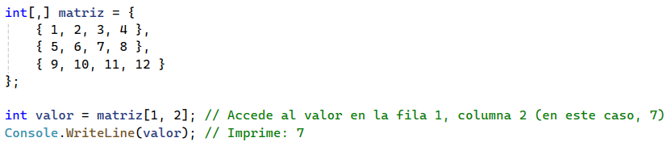
INTRODUCCIÓN C#
UNIDAD DIDÁCTICA 2 | INTERFACES DE USUARIO
ARRAYS MULTIDIMENSIONALES
Acceso a un array bidimensional

Slide 17
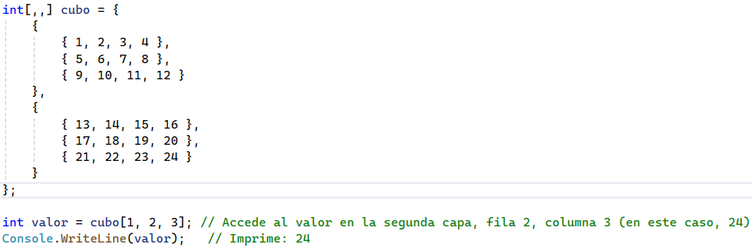
INTRODUCCIÓN C#
UNIDAD DIDÁCTICA 2 | INTERFACES DE USUARIO
ARRAYS MULTIDIMENSIONALES
Acceso a un array tridimensional

Slide 18
INTRODUCCIÓN C#
UNIDAD DIDÁCTICA 2 | INTERFACES DE USUARIO
ARRAYS MULTIDIMENSIONALES
Propiedades de arrays multidimensionales
GetLength(dimensión): devuelve la longitud de una dimensión específica del array
Ejemplo: Para un array bidimensional matriz, matriz.GetLength(0) devuelve el número de filas y matriz.GetLength(1) devuelve el número de columnas
Length: devuelve el número total de elementos en todas las dimensiones del array
Rank: para obtener el número de dimensiones del array

Slide 19
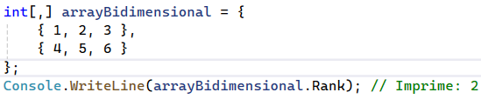
INTRODUCCIÓN C#
UNIDAD DIDÁCTICA 2 | INTERFACES DE USUARIO
ARRAYS MULTIDIMENSIONALES
Ejemplo Rank

Slide 20
INTRODUCCIÓN C#
UNIDAD DIDÁCTICA 2 | INTERFACES DE USUARIO
ENUMERACIONES
Enum es un tipo especial que permite definir un conjunto de constantes con nombres
Son útiles cuando se tiene un conjunto fijo de valores que representan algo significativo en el programa
Un ejemplo podrían ser los días de la semana

Slide 21
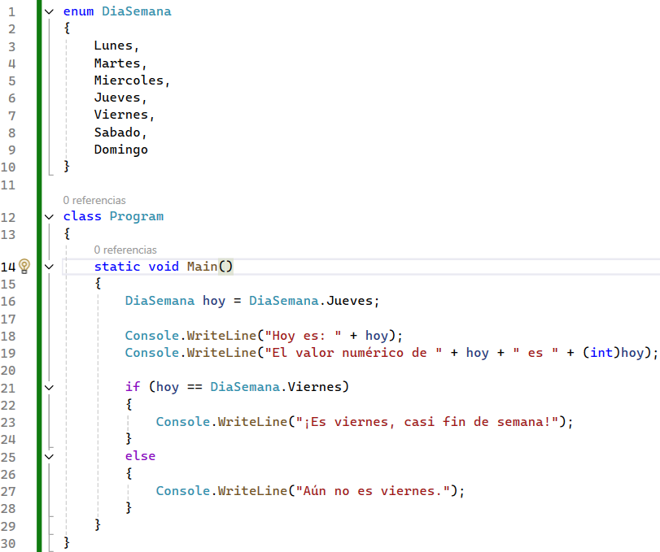
INTRODUCCIÓN C#
UNIDAD DIDÁCTICA 2 | INTERFACES DE USUARIO
ENUMERACIONES
Notes:
Enum Diasemana define un conjunto de valores con nombres, comenzando con Lunes (valor 0) hasta Domingo (valor 6)
Se declara una variable hoy de tipo DiaSemana y se le asigna el valor DiaSemana.Jueves
Se imprime el día actual y el valor numérico que tiene el enum. Al hacer un cast (int)hoy, se obtiene el valor entero asociado al nombre del enum
Además, se hace una comparación de hoy con un valor específico del enum, en este caso DiaSemana.Viernes.

Slide 22
INTRODUCCIÓN C#
UNIDAD DIDÁCTICA 2 | INTERFACES DE USUARIO
CONSTANTES, READONLY
const <tipoConstante> <nombreConstante> = <valor>;
Ejemplos:
const int MaxUsuarios = 100;
const string MensajeBienvenida = “¡Bienvenido al sistema!”;
Readonly permite definir el valor de la constante en el constructor de la clase, una vez inicializado no podrá ser modificado
Notes:
Mientras que const es para valores fijos en tiempo de compilación, readonly permite inicializar valores inmutables pero en tiempo de ejecución, normalmente en el constructor

Slide 23
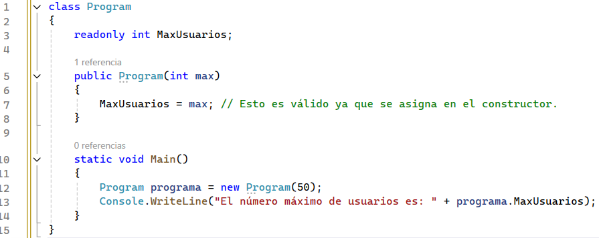
INTRODUCCIÓN C#
UNIDAD DIDÁCTICA 2 | INTERFACES DE USUARIO
CONSTANTES, READONLY
Notes:
Mientras que const es para valores fijos en tiempo de compilación, readonly permite inicializar valores inmutables pero en tiempo de ejecución, normalmente en el constructor

Slide 24
INTRODUCCIÓN C#
UNIDAD DIDÁCTICA 2 | INTERFACES DE USUARIO
STRING
String es un tipo especial en C# y está representado por la clase System.String.
En su esencia es una cadena de caracteres
Tiene muchas funcionalidades avanzadas para manipular texto de forma eficiente
Una cadena en C# es inmutable, no se puede modificar directamente

Slide 25
INTRODUCCIÓN C#
UNIDAD DIDÁCTICA 2 | INTERFACES DE USUARIO
STRING
Cada vez que se hace un cambio se crea una nueva cadena en memoria
Esto puede generar un impacto en el rendimiento si se realizan muchas modificaciones sobre cadenas largas
Se pueden concatenar cadenas utilizando el operador +

Slide 26

INTRODUCCIÓN C#
UNIDAD DIDÁCTICA 2 | INTERFACES DE USUARIO
STRING
Se pueden comparar cadenas utilizando el operador ==
Compara el contenido de las cadenas, no sus direcciones de memoria

Slide 27
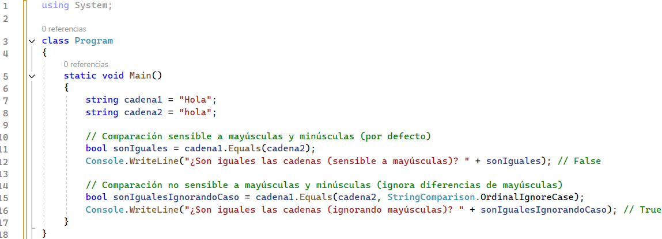
INTRODUCCIÓN C#
UNIDAD DIDÁCTICA 2 | INTERFACES DE USUARIO
STRING
Se puede utilizar el método string.Equals() para una comparación más explícita
Por ejemplo, sensible o no a mayúscula

Slide 28
INTRODUCCIÓN C#
UNIDAD DIDÁCTICA 2 | INTERFACES DE USUARIO
STRING | PROPIEDADES Y MÉTODOS
.Length: devuelve la longitud de la cadena (nº de caracteres)
[]: se puede acceder a los caracteres individuales de la cadena como si fuera un array, pero solo para consultar, no para modificar
Int Indexof(string subcadena): busca la primera aparición de la subcadena y devuelve su posición. Si no la encuentra, devuelve -1
Int LastIndexof (string subcadena): Similar a Indexof, pero busca desde el final de la cadena

Slide 29
INTRODUCCIÓN C#
UNIDAD DIDÁCTICA 2 | INTERFACES DE USUARIO
STRING | PROPIEDADES Y MÉTODOS
string Insert(int posición, string subcadena): inserta una subcadena en una posición específica
string Remove (int posición, int número): Elimina un número de caracteres a partir de una posición

Slide 30
INTRODUCCIÓN C#
UNIDAD DIDÁCTICA 2 | INTERFACES DE USUARIO
STRING | PROPIEDADES Y MÉTODOS
string Replace(string aSustituir, string sustituta): Reemplaza todas las ocurrencias de una subcadena por otra
String Substring(int posición, int número): Extrae una subcadena, comenzando en una posición específica y con una longitud determinada

Slide 31

INTRODUCCIÓN C#
UNIDAD DIDÁCTICA 2 | INTERFACES DE USUARIO
STRING | PROPIEDADES Y MÉTODOS
ToUpper() y ToLower(): Convierte la cadena a mayúsculas o minúsculas
string.Empty(): Devuelve una cadena vacía “”
string.IsNullorEmpty(cadena): comprueba si la cadena es null o está vacía. Muy útil para evitar errores de referencia nula
string.Trim(): Elimina los espacios en blanco al principio y al final de la cadena

Slide 32

INTRODUCCIÓN C#
UNIDAD DIDÁCTICA 2 | INTERFACES DE USUARIO
STRING | PROPIEDADES Y MÉTODOS
StringBuilder
Cuando se necesita realizar muchas operaciones de concatenación o modificación de cadenas
A diferencia de string, StringBuilder no es inmutable y permite modificar una cadena sin crear nuevas instancias en memoria

Slide 33
INTRODUCCIÓN C#
UNIDAD DIDÁCTICA 2 | INTERFACES DE USUARIO
ESTRUCTURAS DE CONTROL
Instrucción | Ejemplo
Declaraciones de variables locales | static void Main() { int a; int b = 2, c = 3; a = 1; Console.WriteLine(a + b + c); }
Instrucción if | static void Main(string[] args) { if (args.Length == 0) { Console.WriteLine("No arguments"); } else { Console.WriteLine("One or more arguments"); } }

Slide 34
INTRODUCCIÓN C#
UNIDAD DIDÁCTICA 2 | INTERFACES DE USUARIO
ESTRUCTURAS DE CONTROL
Instrucción switch | static void Main(string[] args) { int n = args.Length; switch (n) { case 0: Console.WriteLine("No arguments"); break; case 1: Console.WriteLine("One argument"); break; default: Console.WriteLine("{0} arguments", n); break; } } }
Instrucción while | static void Main(string[] args) { int i = 0; while (i < args.Length) { Console.WriteLine(args[i]); i++; } }

Slide 35
INTRODUCCIÓN C#
UNIDAD DIDÁCTICA 2 | INTERFACES DE USUARIO
ESTRUCTURAS DE CONTROL
Instrucción do | static void Main() { string s; do { s = Console.ReadLine(); if (s != null) Console.WriteLine(s); } while (s != null); }
Instrucción for | static void Main(string[] args) { for (int i = 0; i < args.Length; i++) { Console.WriteLine(args[i]); } }
Instrucción foreach | static void Main(string[] args) { foreach (string s in args) { Console.WriteLine(s); } }

Slide 36
INTRODUCCIÓN C#
UNIDAD DIDÁCTICA 2 | INTERFACES DE USUARIO
ESTRUCTURAS DE CONTROL
Instrucción break | static void Main() { while (true) { string s = Console.ReadLine(); if (s == null) break; Console.WriteLine(s); } }
Instrucción continue | static void Main(string[] args) { for (int i = 0; i < args.Length; i++) { if (args[i].StartsWith("/")) continue; Console.WriteLine(args[i]); } }

Slide 37
INTRODUCCIÓN C#
UNIDAD DIDÁCTICA 2 | INTERFACES DE USUARIO
ESTRUCTURAS DE CONTROL
Instrucción return | static int Add(int a, int b) { return a + b; } static void Main() { Console.WriteLine(Add(1, 2)); return; }
Instrucciones throw y try | static double Divide(double x, double y) { if (y == 0) throw new DivideByZeroException(); return x / y; } static void Main(string[] args) { try { if (args.Length != 2) { throw new Exception("Two numbers required"); } double x = double.Parse(args[0]); double y = double.Parse(args[1]); Console.WriteLine(Divide(x, y)); } catch (Exception e) { Console.WriteLine(e.Message); } finally { Console.WriteLine(“Good bye!”); } }

Slide 38
INTRODUCCIÓN C#
UNIDAD DIDÁCTICA 2 | INTERFACES DE USUARIO
ESTRUCTURAS DE CONTROL
El bloque try se utiliza para contener el código que puede generar una excepción (un error)
Si ocurre dentro del bloque try, el flujo del programa se transfiere al bloque catch correspondiente
En el catch se puede manejar el error de manera controlada

Slide 39
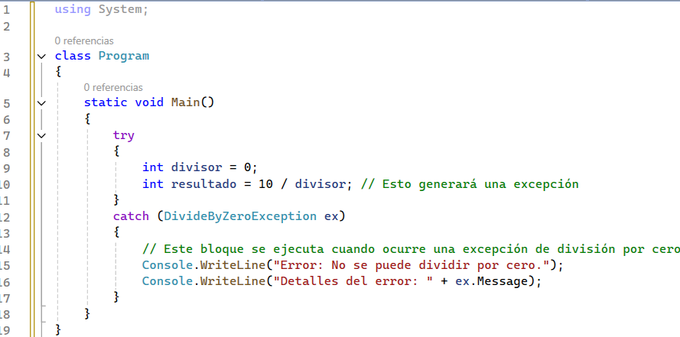
INTRODUCCIÓN C#
UNIDAD DIDÁCTICA 2 | INTERFACES DE USUARIO
ESTRUCTURAS DE CONTROL

Slide 40
INTRODUCCIÓN C#
UNIDAD DIDÁCTICA 2 | INTERFACES DE USUARIO
ESTRUCTURAS DE CONTROL
El operador throw se utiliza para lanzar una excepción de manera intencional
Esto puede ocurrir dentro de un bloque catch para propagar la excepción a un nivel superior
También, en cualquier otra parte del código donde quieras forzar una excepción

Slide 41
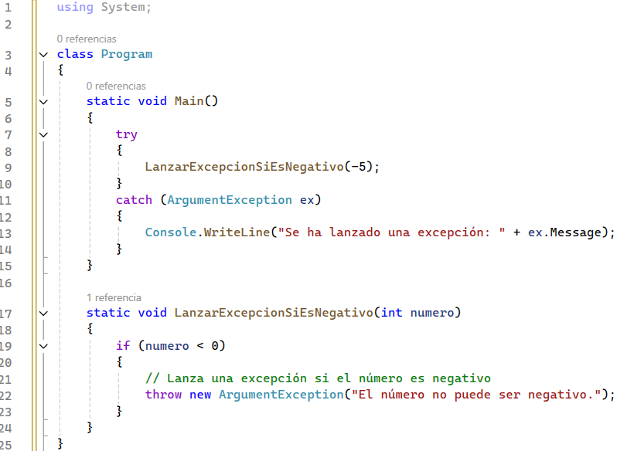
INTRODUCCIÓN C#
UNIDAD DIDÁCTICA 2 | INTERFACES DE USUARIO
ESTRUCTURAS DE CONTROL

Slide 42
INTRODUCCIÓN C#
UNIDAD DIDÁCTICA 2 | INTERFACES DE USUARIO
FUNCIONES O MÉTODOS
Conjunto de instrucciones a las que se las da un determinado nombre con el fin de poder reutilizarlas
Pueden reutilizarse tantas veces como sea necesario
Cada función tiene un nombre y, generalmente, recibe parámetros de entrada para realizar su tarea, devolviendo un valor o resultado

Slide 43

INTRODUCCIÓN C#
UNIDAD DIDÁCTICA 2 | INTERFACES DE USUARIO
FUNCIONES O MÉTODOS
Definición y estructura de un método
<tipoRetorno> <nombreMétodo>(<parámetros>)
{
<cuerpo>
}
Ejemplo básico

Slide 44
INTRODUCCIÓN C#
UNIDAD DIDÁCTICA 2 | INTERFACES DE USUARIO
FUNCIONES O MÉTODOS
Partes de un método
Tipo de retorno: indica qué tipo de datos devolverá la función. En el ejemplo anterior devuelve un entero
El valor devuelto al final del método se especifica con return
Si en el método no se devuelve ningún valor, el tipo de retorno será void
Indica que no se retorna ningún valor, sino que realiza una acción o procedimiento

Slide 45
INTRODUCCIÓN C#
UNIDAD DIDÁCTICA 2 | INTERFACES DE USUARIO
FUNCIONES O MÉTODOS
Partes de un método
Nombre del método: debe ser descriptivo y claro
En general, debe seguir la convención verbo más sujeto, que indica la acción que realiza y sobre qué objeto o valor actúa. Ejemplos:
CalcularCuadrado
SaludarGente
Parámetros: datos que el método necesita para realizar su tarea
Algunos métodos pueden tener varios parámetros

Slide 46
INTRODUCCIÓN C#
UNIDAD DIDÁCTICA 2 | INTERFACES DE USUARIO
FUNCIONES O MÉTODOS
Partes de un método
Nombre del método: debe ser descriptivo y claro
En general, debe seguir la convención verbo más sujeto, que indica la acción que realiza y sobre qué objeto o valor actúa. Ejemplos:
CalcularCuadrado
SaludarGente
Parámetros: datos que el método necesita para realizar su tarea
Algunos métodos pueden tener varios parámetros

Slide 47

INTRODUCCIÓN C#
UNIDAD DIDÁCTICA 2 | INTERFACES DE USUARIO
FUNCIONES O MÉTODOS
Métodos que no devuelven un valor (void)
Se utilizan cuando la función realiza una acción, pero no necesita devolver un valor específico al ser invocada

Slide 48
INTRODUCCIÓN C#
UNIDAD DIDÁCTICA 2 | INTERFACES DE USUARIO
FUNCIONES O MÉTODOS
Sobrecarga de métodos
Permite definir múltiples versiones de un mismo método, pero con diferentes firmas
Variando el número o tipo de parámetros
Es útil cuando se quiere proporcionar diferentes formas de realizar una tarea similar, dependiendo de los datos que se reciben

Slide 49
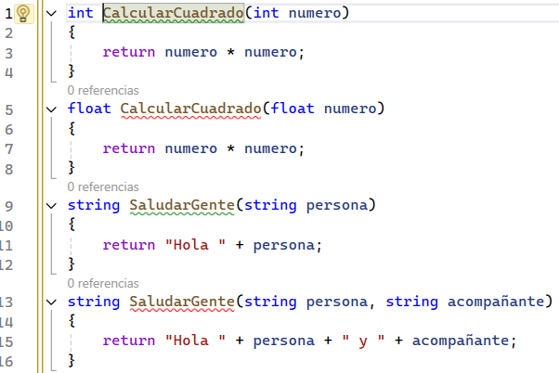
INTRODUCCIÓN C#
UNIDAD DIDÁCTICA 2 | INTERFACES DE USUARIO
FUNCIONES O MÉTODOS
Notes:
Hay dos versiones del método CalcularCuadrado, una que acepta un parámetro int y otra que acepta un parámetro float.
Dependiendo del tipo de dato que pases como argumento, se llamará a la versión correspondiente del método

Slide 50
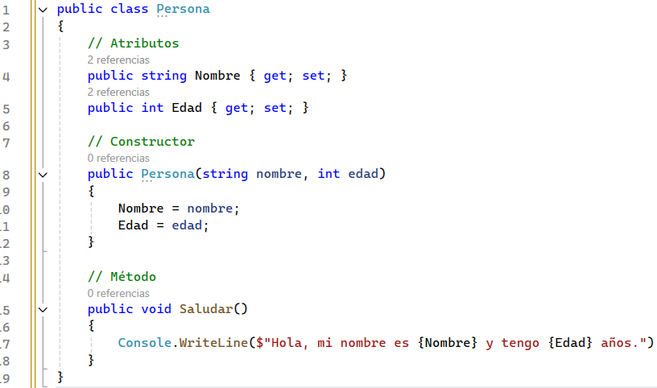
INTRODUCCIÓN C#
UNIDAD DIDÁCTICA 2 | INTERFACES DE USUARIO
CLASES
Notes:
Hay dos versiones del método CalcularCuadrado, una que acepta un parámetro int y otra que acepta un parámetro float.
Dependiendo del tipo de dato que pases como argumento, se llamará a la versión correspondiente del método

Slide 51
INTRODUCCIÓN C#
UNIDAD DIDÁCTICA 2 | INTERFACES DE USUARIO
CLASES: HERENCIA
Permite que una clase (llamada clase derivada o subclase) herede atributos y métodos de otra clase
Permite reutilizar código y establecer relaciones jerárquicas entre clases
Notes:
Sustituimos los extends en Java por dos puntos :
Los constructores se crean de la misma forma que en Java

Slide 52
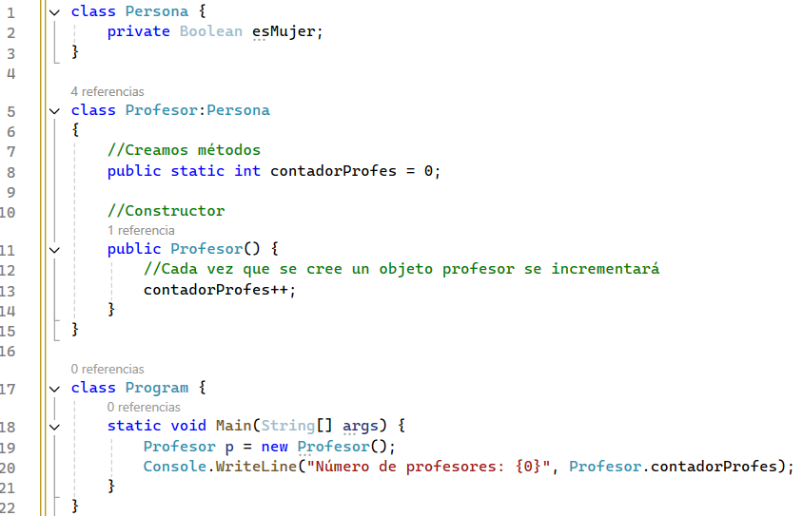
INTRODUCCIÓN C#
UNIDAD DIDÁCTICA 2 | INTERFACES DE USUARIO
CLASES: HERENCIA
Notes:
Sustituimos los extends en Java por dos puntos :
Los constructores se crean de la misma forma que en Java
Indicar como se indica en una salida por pantalla, cada parámetro
Se coloca entre llaves el número de parámetro correspondiente y después el método contadorprofes

Slide 53
INTRODUCCIÓN C#
UNIDAD DIDÁCTICA 2 | INTERFACES DE USUARIO
CLASES: POLIMORFISMO
Permite que un objeto se comporte de diferentes maneras según su tipo
Se puede lograr a través de la sobrecarga de métodos o el uso de métodos virtuales y sobreescritos

Slide 54
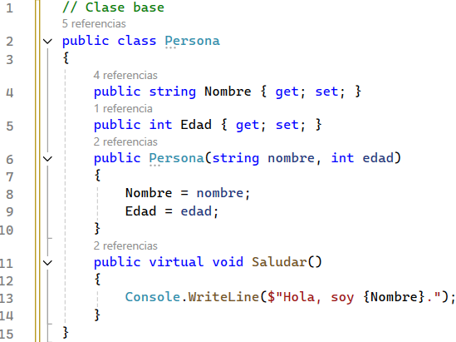
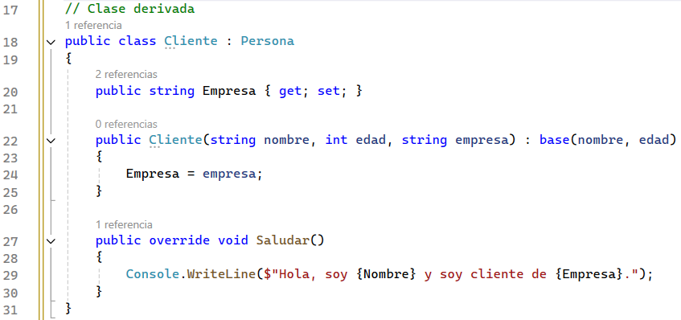
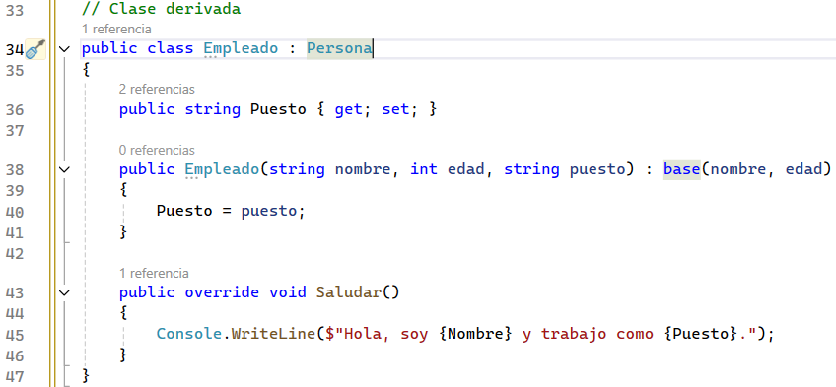
INTRODUCCIÓN C#
UNIDAD DIDÁCTICA 2 | INTERFACES DE USUARIO
CLASES: POLIMORFISMO

Slide 55
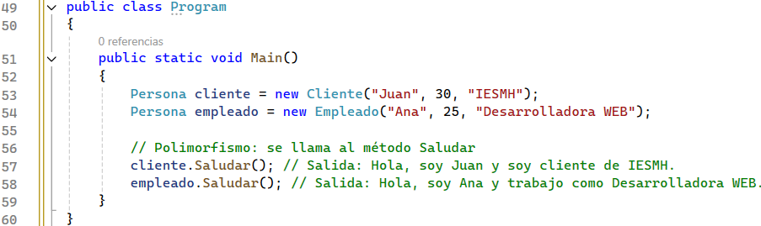
INTRODUCCIÓN C#
UNIDAD DIDÁCTICA 2 | INTERFACES DE USUARIO
CLASES: POLIMORFISMO

Slide 56
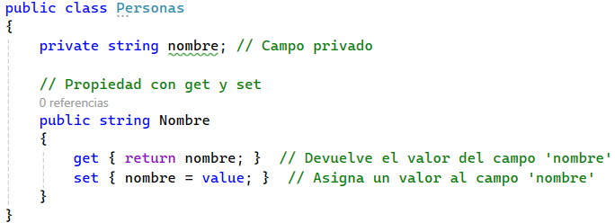
INTRODUCCIÓN C#
UNIDAD DIDÁCTICA 2 | INTERFACES DE USUARIO
GET y SET
Son bloques de código que permiten obtener y establecer el valor de la propiedad
Notes:
El campo nombre que es privado, solo accesible dentro de la clase Persona
La propiedad pública Nombre expone el campo nombre de una forma controlada
GET se usa para leer el valor del campo nombre
Cada vez que alguien intente leer la propiedad Personas.Nombre, se ejecuta el código dentro del GET, devolviendo el valor actual de nombre
SET se usa para modificar el valor del campo nombre
Cada vez que alguien asigne un valor a la propiedad (Personas.Nombre = “Juan”), el código dentro del set toma el valor (value) y lo asigna al campo nombre

Slide 57
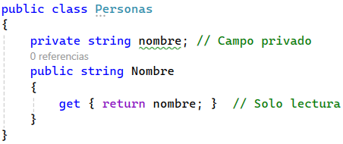
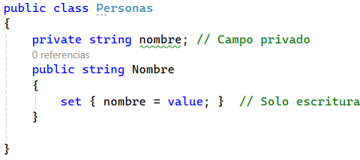
INTRODUCCIÓN C#
UNIDAD DIDÁCTICA 2 | INTERFACES DE USUARIO
GET y SET
Solo lectura
Solo escritura
Notes:
Si solo se incluye un GET, la propiedad será de solo lectura y no se podrá modificar desde fuera de la clase
Si solo se incluye un SET, la propiedad será de solo escritura y no se podrá leer el valor desde fuera de la clase

Slide 58
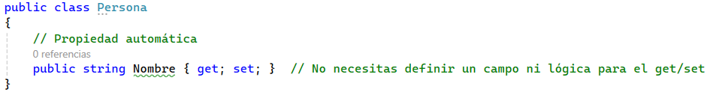
INTRODUCCIÓN C#
UNIDAD DIDÁCTICA 2 | INTERFACES DE USUARIO
GET y SET | PROPIEDADES AUTOMÁTICAS
A veces no se necesita lógica en los GET y SET.
En estos casos se permite usar propiedades automáticas
Cuando no se necesita un campo explícito ni lógica adicional
Notes:
C# crea implícitamente un campo privado (no visible para nosotros) para almacenar el valor Nombre
Se puede utilizar la propiedad Nombre como se haría con una propiedad normal

Slide 59
INTRODUCCIÓN C#
UNIDAD DIDÁCTICA 2 | INTERFACES DE USUARIO
GET y SET | PROPIEDADES AUTOMÁTICAS
Cuando se quiere asignar un valor a la propiedad Nombre, se hace como si se estuviera trabajando con un campo público
C# guarda ese valor en el campo privado generado automáticamente
Se puede acceder al valor de la propiedad simplemente leyéndolo

Slide 60
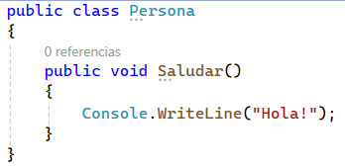
INTRODUCCIÓN C#
UNIDAD DIDÁCTICA 2 | INTERFACES DE USUARIO
MÉTODOS
Funciones definidas dentro de la clase que describen acciones que un objeto puede realizar
Pueden tener parámetros y devolver valores

Slide 61
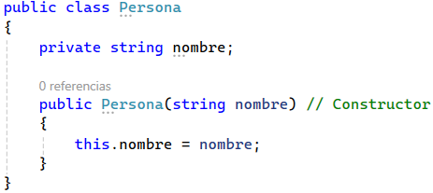
INTRODUCCIÓN C#
UNIDAD DIDÁCTICA 2 | INTERFACES DE USUARIO
CONSTRUCTORES
Métodos especiales que se ejecutan cuando se crea una nueva instancia de una clase
Sirven para inicializar los campos de una clase
Un constructor se llama automáticamente al instanciar un objeto

Slide 62
INTRODUCCIÓN C#
UNIDAD DIDÁCTICA 2 | INTERFACES DE USUARIO
DESTRUCTORES
Método especial que se usa para liberar recursos (memoria, archivos, conexiones, etc.) antes de que un objeto sea destruido por el recolector de basura
En C#, los destructores son raramente necesarios
Se pueden implementar usando la interfaz Idisposable
Su método Dispose para una gestión explícita de los recursos

Slide 63
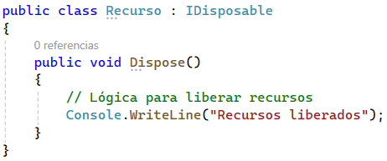
INTRODUCCIÓN C#
UNIDAD DIDÁCTICA 2 | INTERFACES DE USUARIO
DESTRUCTORES

Slide 64
INTRODUCCIÓN C#
UNIDAD DIDÁCTICA 2 | INTERFACES DE USUARIO
ACCESIBILIDAD
El modificador de accesibilidad define qué partes del programa pueden acceder a una clase, método o miembro (propiedades, métodos, etc.)
Esenciales para controlar la visibilidad y la seguridad de los datos y el comportamiento de las clases y objetos en un programa

Slide 65
INTRODUCCIÓN C#
UNIDAD DIDÁCTICA 2 | INTERFACES DE USUARIO
ACCESIBILIDAD
Accesibilidad | Significado
public | Accesible desde cualquier parte del código. Sin restricciones de acceso
protected | Accesible solo dentro de la clase que lo declara o dentro de clases derivadas
internal | Acceso limitado a este programa
protected internal | Acceso limitado a este programa o a las clases derivadas de la misma. Accesible dentro del mismo programa y desde las clases derivadas en otros ensamblados
private | Acceso limitado a esta clase, desde la clase en que está declarado

Slide 66
INTRODUCCIÓN C#
UNIDAD DIDÁCTICA 2 | INTERFACES DE USUARIO
ACCESIBILIDAD
Las clases pueden llevar ciertos atributos que definen su comportamiento: abstract, sealed o partial
Afecta a la forma en que otras clases pueden interactuar con ellas

Slide 67
INTRODUCCIÓN C#
UNIDAD DIDÁCTICA 2 | INTERFACES DE USUARIO
ABSTRACT
No puede ser instanciada directamente. No se puede crear un objeto de esa clase
Sirve como plantilla para otras clases que heredan de ella
Las clases que heredan de una clase abstract deben proporcionar la implementación de los métodos abstractos que la clase abstracta declare

Slide 68
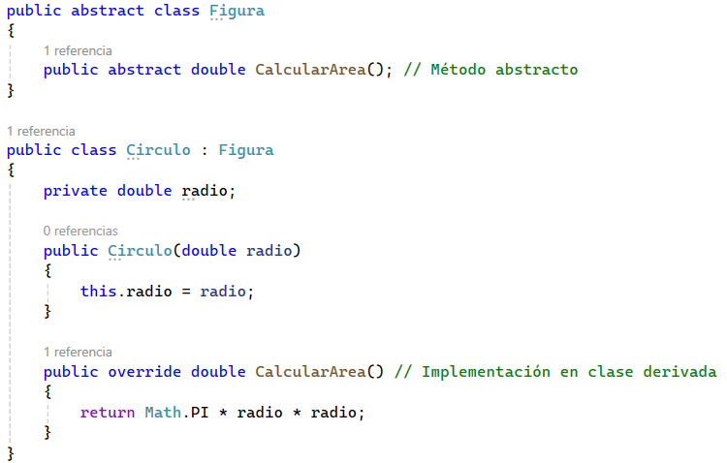
INTRODUCCIÓN C#
UNIDAD DIDÁCTICA 2 | INTERFACES DE USUARIO
ABSTRACT

Slide 69
INTRODUCCIÓN C#
UNIDAD DIDÁCTICA 2 | INTERFACES DE USUARIO
SEALED
Impide que otras clases hereden de ella
Es útil cuando quieres evitar la modificación de la lógica de una clase a través de la herencia
Si se marca una clase como sealed, no se puede crear una clase derivada de ella

Slide 70
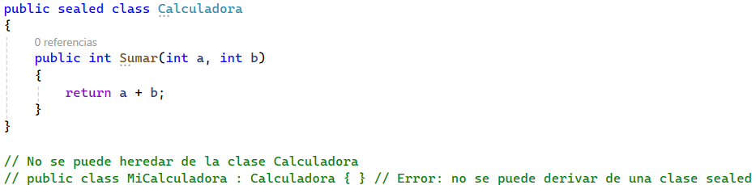
INTRODUCCIÓN C#
UNIDAD DIDÁCTICA 2 | INTERFACES DE USUARIO
SEALED

Slide 71
INTRODUCCIÓN C#
UNIDAD DIDÁCTICA 2 | INTERFACES DE USUARIO
PARTIAL
Una clase partial permite dividir su definición en múltiples archivos de código fuente
Se utiliza en grandes proyectos o cuando se usan herramientas que generan automáticamente parte del código
En aplicaciones de Windows Forms, el código generado por el diseñador del IDE se coloca en un archivo separado del código escrito manualmente por el programador, ambos pertenecientes a la misma clase

Slide 72
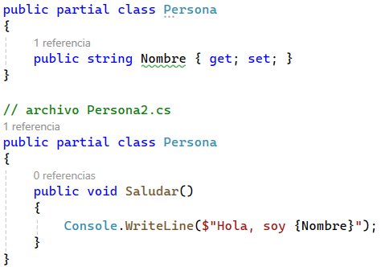
INTRODUCCIÓN C#
UNIDAD DIDÁCTICA 2 | INTERFACES DE USUARIO
PARTIAL
Notes:
Permite que una clase, estructura, interfaz o método se divida en varios archivos de código fuente.
Aunque el código está dividido, el compilador lo trata como una única clase, estructura o interfaz durante la compilación
Útil cuando se trabaja con código generado automáticamente (por ejemplo al diseñar interfaces gráficas), o cuando quieres separar la lógica de una clase en diferentes partes por razones organizativas

Slide 73
INTRODUCCIÓN C#
UNIDAD DIDÁCTICA 2 | INTERFACES DE USUARIO
INDIZADORES
Permite a una clase ser indexada como si fuese un array o una lista
En lugar de acceder a los elementos de una clase con un método
Se puede utilizar la sintaxis de corchetes [], como se haría en un array, pero aplicado a objetos más complejos

Slide 74
INTRODUCCIÓN C#
UNIDAD DIDÁCTICA 2 | INTERFACES DE USUARIO
INDIZADORES
public <tipo> this[<tipoÍndice> índice]
{
get
{
// Código para obtener el valor del índice
}
set
{
// Código para establecer el valor en el índice
}
}

Slide 75
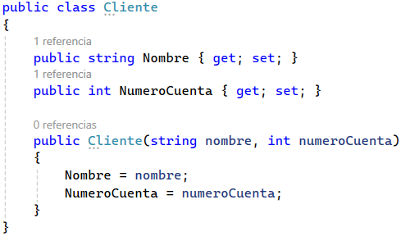
INTRODUCCIÓN C#
UNIDAD DIDÁCTICA 2 | INTERFACES DE USUARIO
INDIZADORES
Ejemplo: Banco y sus Clientes

Slide 76
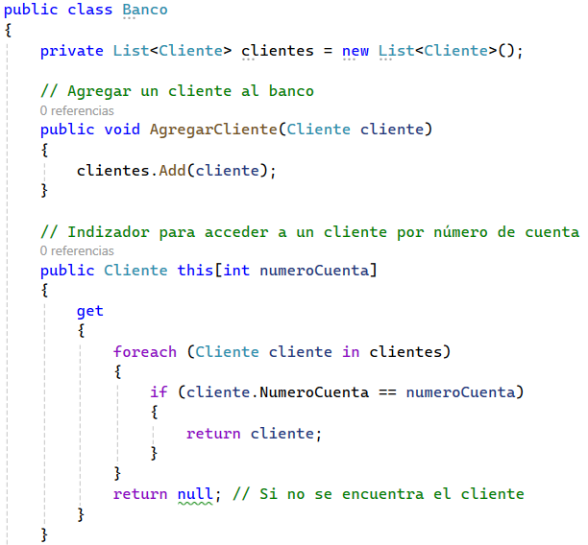
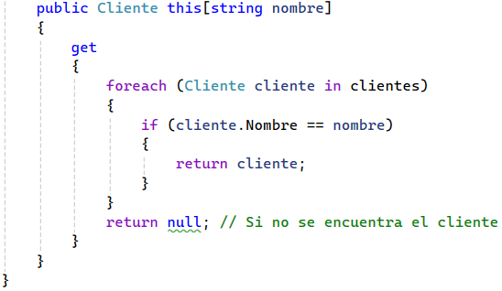
INTRODUCCIÓN C#
UNIDAD DIDÁCTICA 2 | INTERFACES DE USUARIO
INDIZADORES
Ejemplo: Definimos la clase Banco con indizadores
Notes:
Colección de clientes (List<Clientes>): La clase Banco tiene una lista de objetos Cliente para almacenar los clientes del banco
Método AgregarCliente: se utiliza para añadir clientes al banco
Indizador por número de cuenta this[int]
Usa un índice entero para acceder a los clientes, que representa el número de cuenta
El método get recorre la lista de clientes, busca el cliente con el número de cuenta correspondiente y lo devuelve. Si no encuentra el cliente, devuelve null
Indizador por nombre this[string]
Usa un índice string para acceder a los clientes, que representa el nombre del cliente
Similar al indizador anterior, recorre la lista de clientes y devuelve el cliente cuyo nombre coincide con el índice

Slide 77
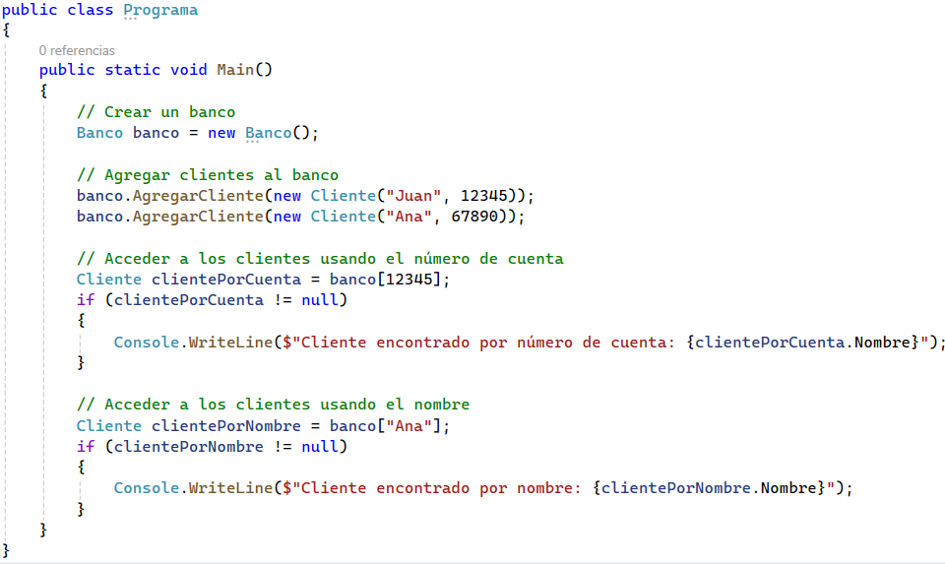

INTRODUCCIÓN C#
UNIDAD DIDÁCTICA 2 | INTERFACES DE USUARIO
INDIZADORES | USO
Notes:
Se añaden dos clientes al banco usando el método AgregarCliente
Acceso por número de cuenta: usamos el indizador banco[12345] para obtener el cliente con el número de cuenta 12345 (Juan)
Acceso por nombre: usamos el indizador banco[“Ana”] para obtener el cliente con el nombre “Ana”

Slide 78
INTRODUCCIÓN C#
UNIDAD DIDÁCTICA 2 | INTERFACES DE USUARIO
INTERFACES
Una interfaz es una colección de declaraciones de miembros (métodos, propiedades, eventos o indizadores)
Conjunto de directrices que deben cumplir las clases
Declaración de métodos que van a marcar los comportamientos de aquellas clases que implementan o heredan de esa interfaz
Es como una plantilla que marca el diseño de la herencia y el comportamiento que deben tener las clases que hereden o implementen la interfaz

Slide 79
INTRODUCCIÓN C#
UNIDAD DIDÁCTICA 2 | INTERFACES DE USUARIO
INTERFACES
Proporcionan flexibilidad, abstracción → Permiten definir cómo debe comportarse una clase sin preocuparse por cómo se implementa ese comportamiento
Ventaja: diferentes clases pueden implementar la misma interfaz con distintos comportamientos
Aporta flexibilidad y modularidad

Slide 80
INTRODUCCIÓN C#
UNIDAD DIDÁCTICA 2 | INTERFACES DE USUARIO
INTERFACES | Sintaxis
Se puede crear en cualquier punto del programa
Se define de una forma similar a una clase, sustituyendo class por interface
Sintaxis:
interface NombreInterfaz{
int método();
}
No poner modificador de acceso en el método

Slide 81
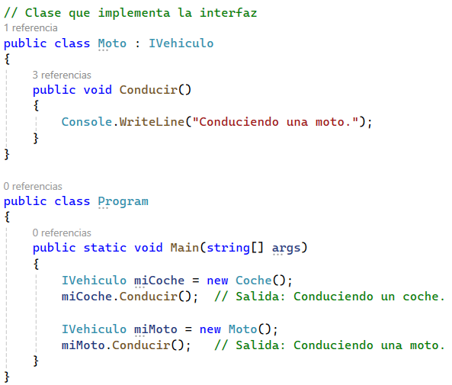
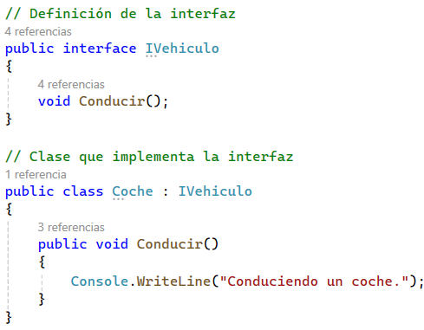
INTRODUCCIÓN C#
UNIDAD DIDÁCTICA 2 | INTERFACES DE USUARIO
INTERFACES
Ejemplo
Notes:
El nombre de método que incluimos en la clase debe coincidir exactamente con el nombre indicado en la interfaz
Debemos indicar el mismo tipo de dato a devolver que se definió en la interfaz
Si va a recibir parámetros debe coincidir con los parámetros definidos en la interfaz
Se puede declarar/instanciar los objetos utilizando el nombre de la interfaz o el nombre de las clases
En la interfaz creamos el comportamiento, luego en cada clase definimos ese comportamiento

Slide 82
INTRODUCCIÓN C#
UNIDAD DIDÁCTICA 2 | INTERFACES DE USUARIO
INTERFACES
Cuando se tiene una clase que hereda de otra y se quiere incluir la interfaz, se separa por ,
Class ClaseHereda: Clase, NombreInterfaz
Las interfaces siempre van las últimas
Puede haber más de una interfaz por cada clase, siempre separadas por comas
Notes:
Hasta que no se incluya el método nos aparecerá un error (Subrayado el nombre de la interfaz)
Lo que hace la interfaz es obligar o recordar que hay que utilizar un método en una clase

Slide 83
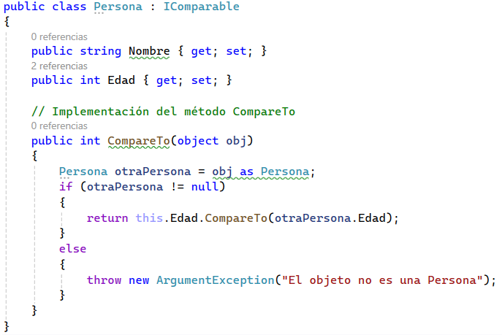
INTRODUCCIÓN C#
UNIDAD DIDÁCTICA 2 | INTERFACES DE USUARIO
INTERFACES
Notes:
Clase Persona: tiene dos propiedades, Nombre y Edad
Implementación Icomparable: al implementar esta interfaz, la clase Persona se compromete a proporcionar una forma de comparar instancias de Persona entre sí.
Muy importante para poder ordenar o comparar objetos de esta clase
Método CompareTo: es el método que se debe implementar al usar Icomparable. Su propósito es definir cómo se comparan los objetos
Parámeto object obj: El método recibe un parámetro de tipo object, que es el objeto con el que se va a comparar la instancia actual Persona. Este enfoque es necesario porque la interfaz Icomparable está definida para aceptar cualquier objeto.
Conversión a Persona: Se intenta convertir el objeto recibido a tipo Persona, usando as. Si la conversión es exitosa, otraPersona tendrá el valor del objto convertido, si no será null
Comparación: si otraPersona, no es null, se compara la propiedad Edad de la instancia actual (this.Edad) con la de otraPersona
Excepción: si el objeto pasado no es una instancia de Persona, se lanza una excepción. Es importante para manejar errores de forma segura, ya que garantiza que el método solo se usa para comparar objetos válidos

Slide 84
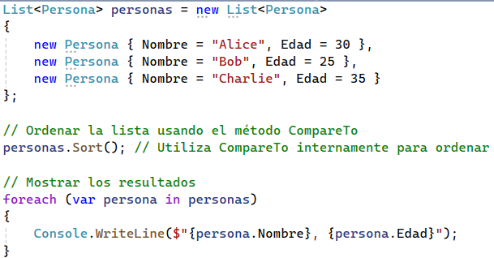
INTRODUCCIÓN C#
UNIDAD DIDÁCTICA 2 | INTERFACES DE USUARIO
INTERFACES
Una vez que la clase Persona implementa Icomparable, se puede usar el método CompareTo

Slide 85
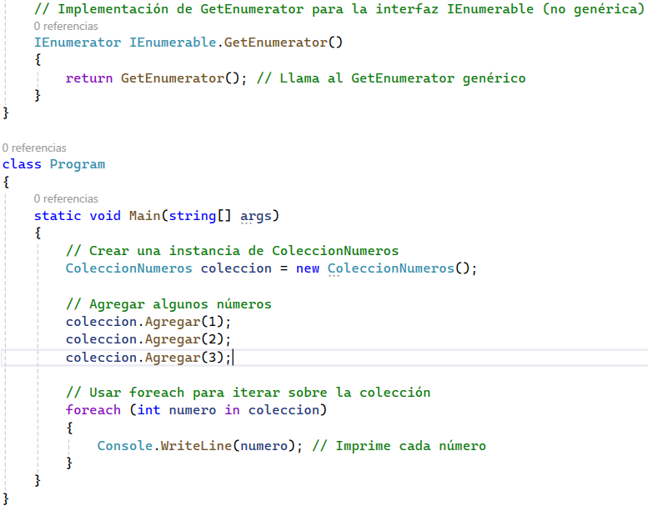
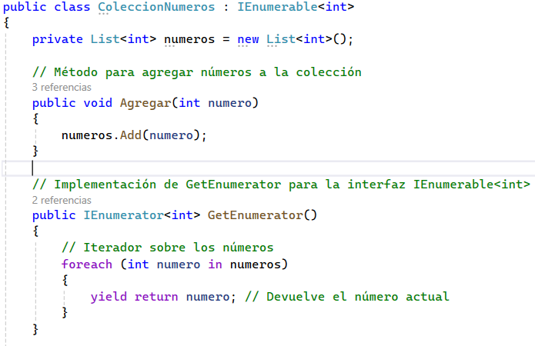
INTRODUCCIÓN C#
UNIDAD DIDÁCTICA 2 | INTERFACES DE USUARIO
INTERFACES
IEnumerable: proporciona la capacidad de iterar sobre una colección de elementos de manera genérica
Notes:
Clase ColeccionNumeros
Implementa la interfaz Ienumerable<int>, puede ser iterada con un foreach
Tiene una lista privada llamada números, que almacena los números enteros
Método Agregar
Permite agregar un número entero a la colección
Método GetEnumerator
Es el método requerido por la interfaz Ienumerable. Devuelve un enumerador Ienumerator<int> que permite iterar sobre los números
Utiliza yield return para devolver cada número de la lista uno por uno. Esto crea un enumerador que puede ser utilizado en un bucle foreach
Implementación del método GetEnumerator
Es necesario para la interfaz Ienumerable. Llama al método GetEnumerator genérico
Uso en el Main
Se crea una instancia de ColeccionNumeros y se añaden algunos números
Luego se utiliza un bucle foreach para iterar sobre la colección e imprimir cada número

Slide 86
INTRODUCCIÓN C#
UNIDAD DIDÁCTICA 2 | INTERFACES DE USUARIO
INTERFACES
IComparer: permite definir una forma de comparar dos objetos de manera personalizada
Útil en situaciones donde se necesita establecer un criterio de comparación específico
Por ejemplo, ordenar o buscar en colecciones
La implementación de esta interfaz permite que el comportamiento de comparación se adapte a las necesidades de la aplicación

Slide 87
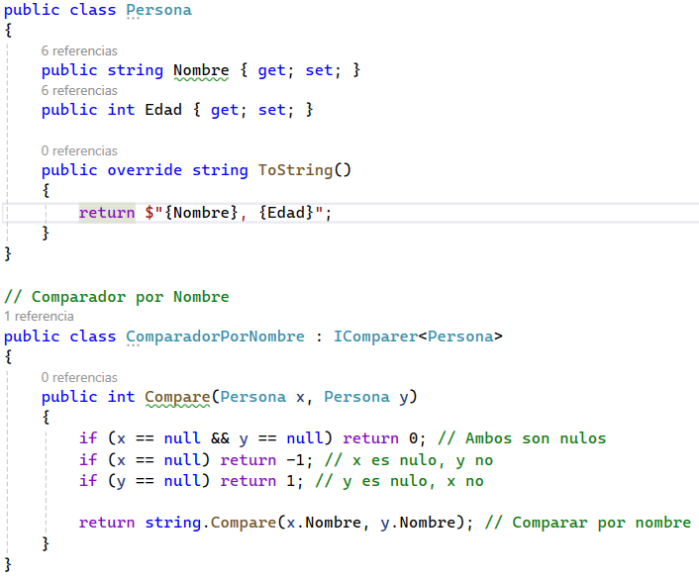
INTRODUCCIÓN C#
UNIDAD DIDÁCTICA 2 | INTERFACES DE USUARIO
INTERFACES
Notes:
Clase Persona: tiene dos propiedades: Nombre y Edad, además de un método ToString para facilitar la impresión de sus datos
Comparador por Nombre:
La clase implementa Icomparer<Persona>
El método Compare se utiliza para comparar dos instancias de Persona basándose en la propiedad Nombre
Se manejan casos de nulos para evitar excepciones

Slide 88
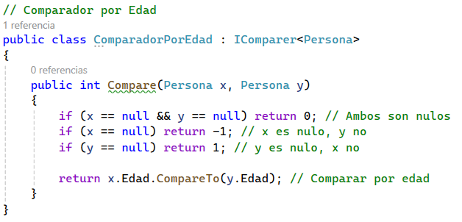
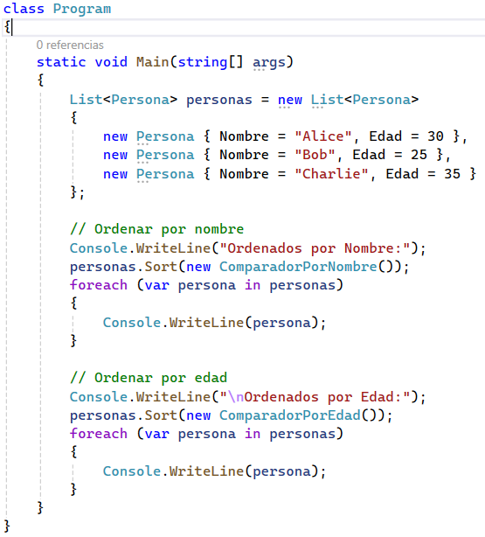
INTRODUCCIÓN C#
UNIDAD DIDÁCTICA 2 | INTERFACES DE USUARIO
INTERFACES
Notes:
Comparador por Edad:
La clase ComparadorPorEdad también implementa Icomparer<Persona>
Su método Compare compara las edades de dos personas utilizando CompareTo
Uso en el Main
Se crea una lista de personas
Primero, se ordena la lista usando el comparador por nombre y se imprimen los resultados
Luego, se ordena la lista por edad y se imprimen nuevamente los resultados

Slide 89
INTRODUCCIÓN C#
UNIDAD DIDÁCTICA 2 | INTERFACES DE USUARIO
INTERFACES
IDisposable: se utiliza para liberar recursos no administrados de forma explícita
Importante en aplicaciones que utilizan recursos del sistema como conexiones de base de datos, archivos o memoria no gestionada, donde el recolector de basura no lo hace automáticamente

